Slide 1
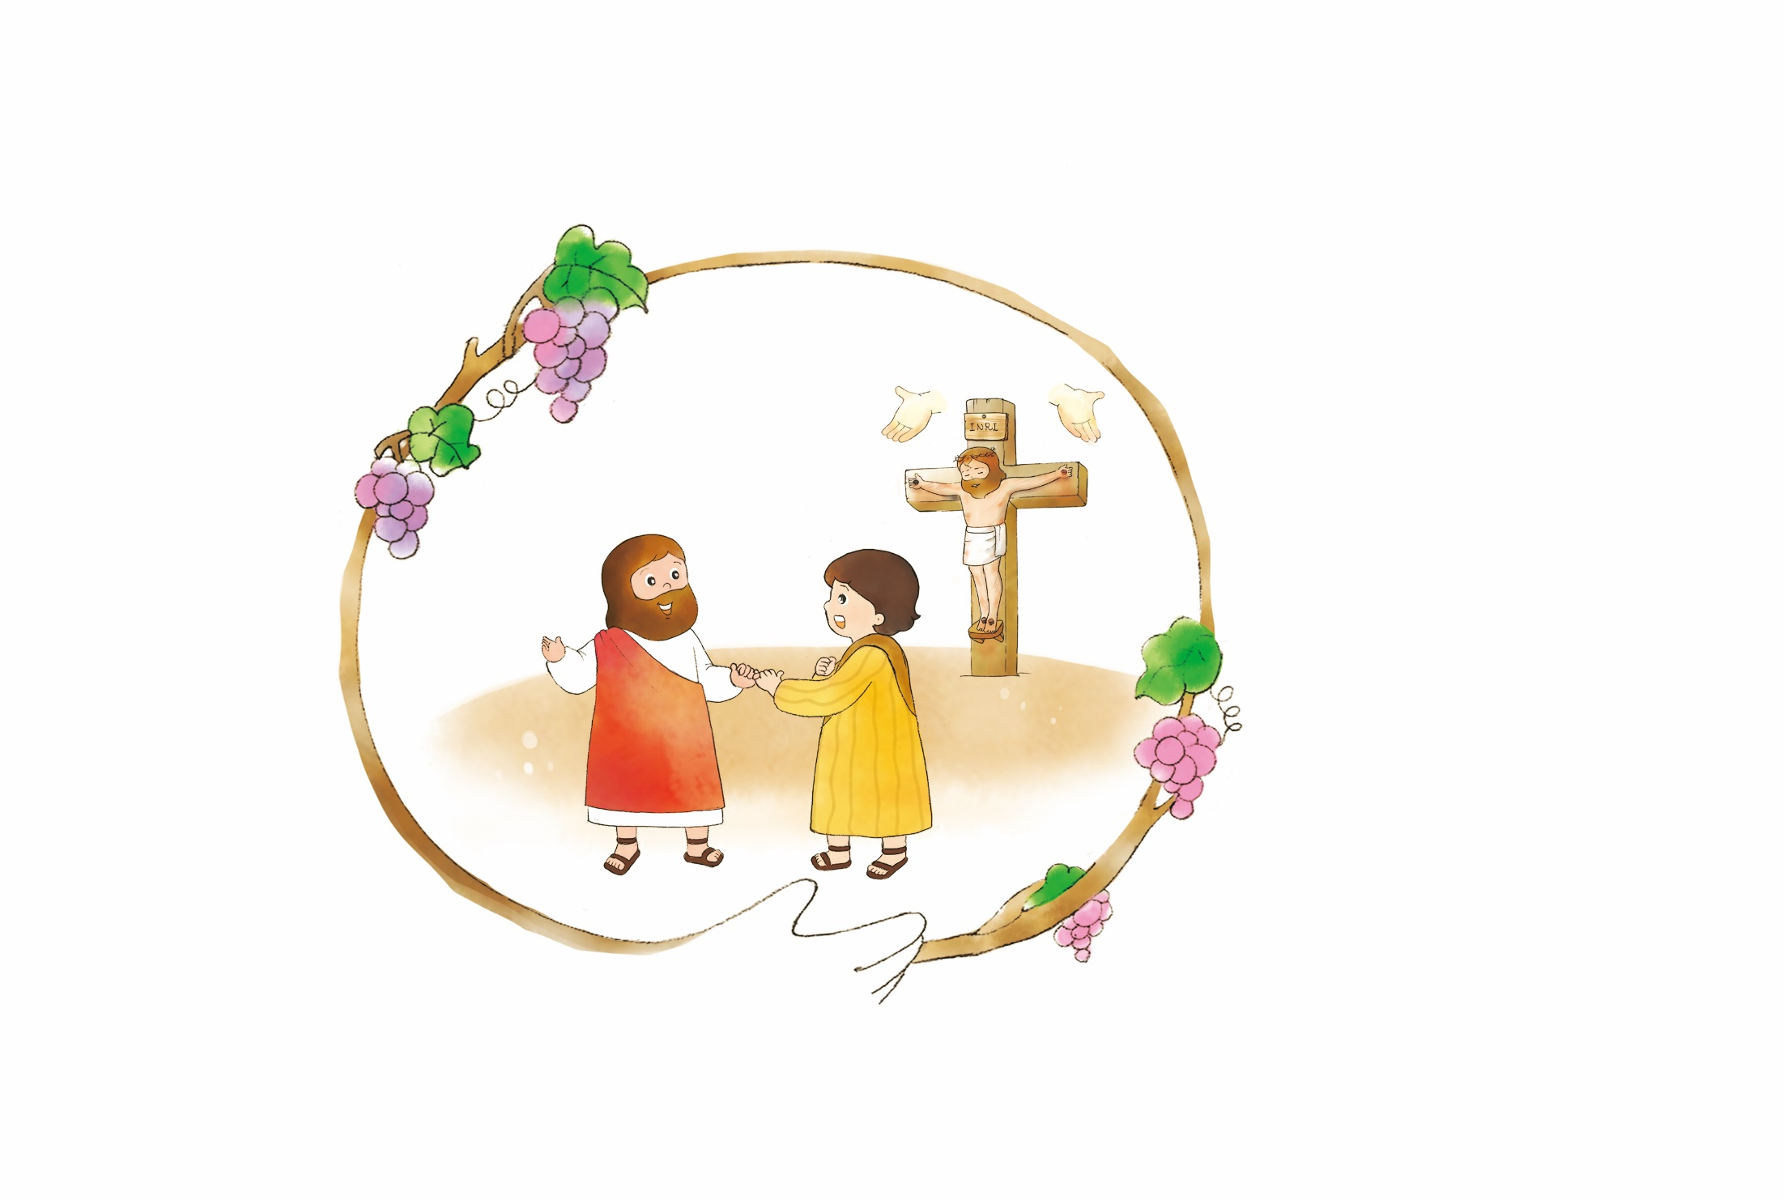
あいを あきらかに されました
ローマ5:8

Slide 2
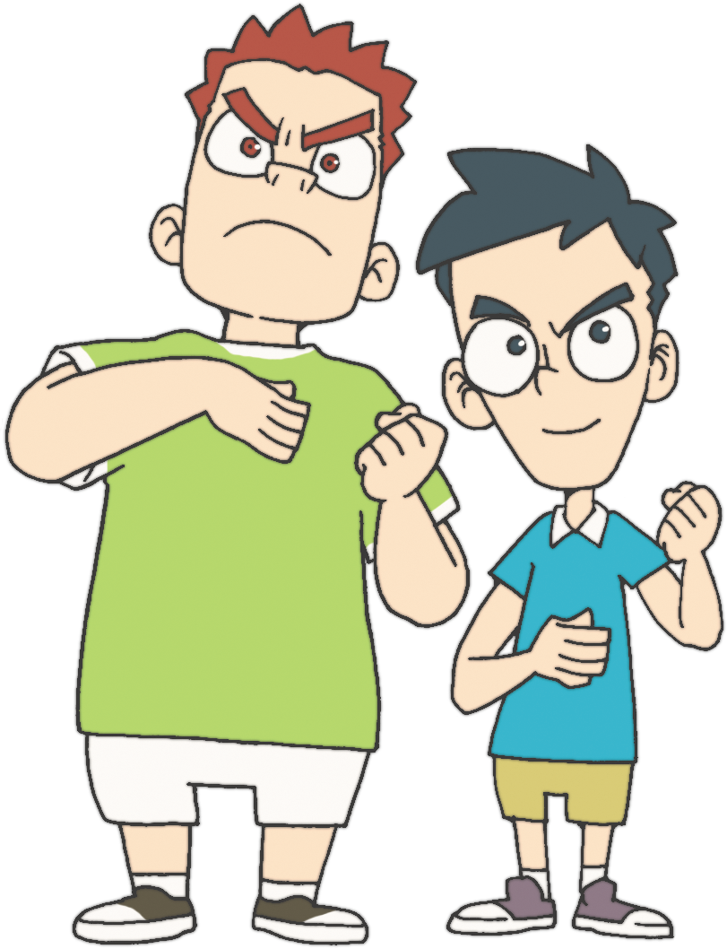

わたしは だれでしょうか
なぜなら、
キリスト・イエスに ある、
いのちの みたまの
げんりが、つみと しの
げんりから、あなたを
かいほうしたからです。(ローマ8:2)
Notes:
그럼 고난, 문제, 학업 이길 힘이 생겨요
이렇게 영적인 정상, TOP에 올라서요.
Summit의 길을 걸어요

Slide 3

かみさまに しゅうちゅうする しあわせな じかん
れいはい
みことばもくそう
ていこくいのり
じぞく
Notes:
그럼 고난, 문제, 학업 이길 힘이 생겨요
이렇게 영적인 정상, TOP에 올라서요.
Summit의 길을 걸어요

Slide 4
ついてくる けっか
れいてき サミット
ぎのう サミット
ぶんか サミット
Notes:
그럼 고난, 문제, 학업 이길 힘이 생겨요
이렇게 영적인 정상, TOP에 올라서요.
Summit의 길을 걸어요

Slide 5
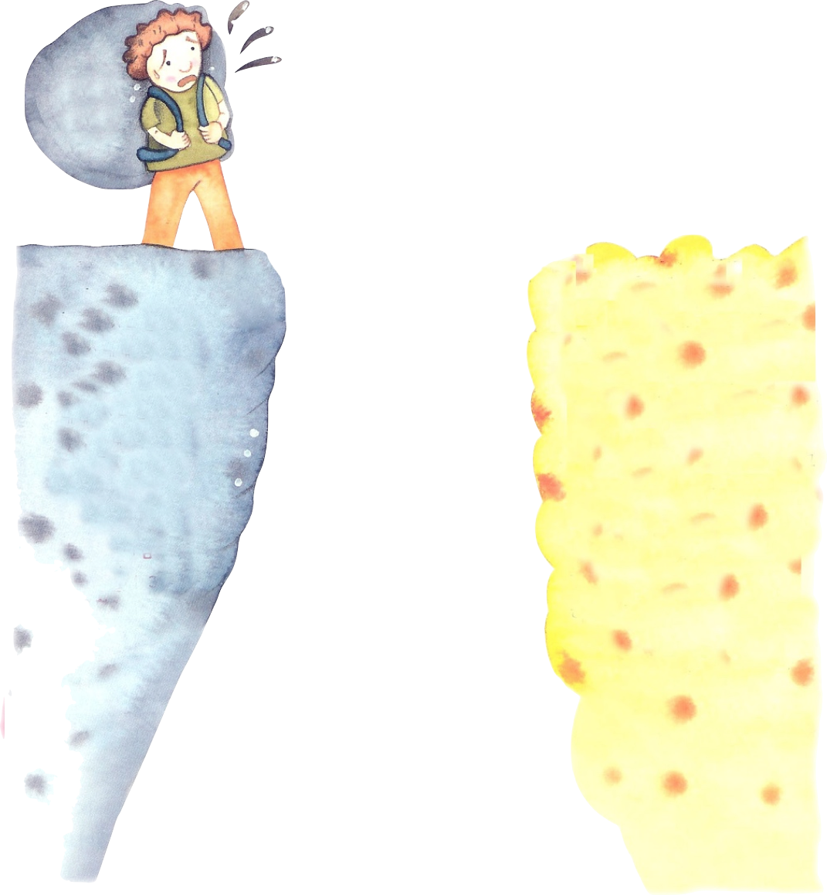
げんざいが ある にんげんは
すくわれることが できません
かみさまを はなれた つみ
げんざい
Notes:
하나님을 떠난 죄

Slide 6
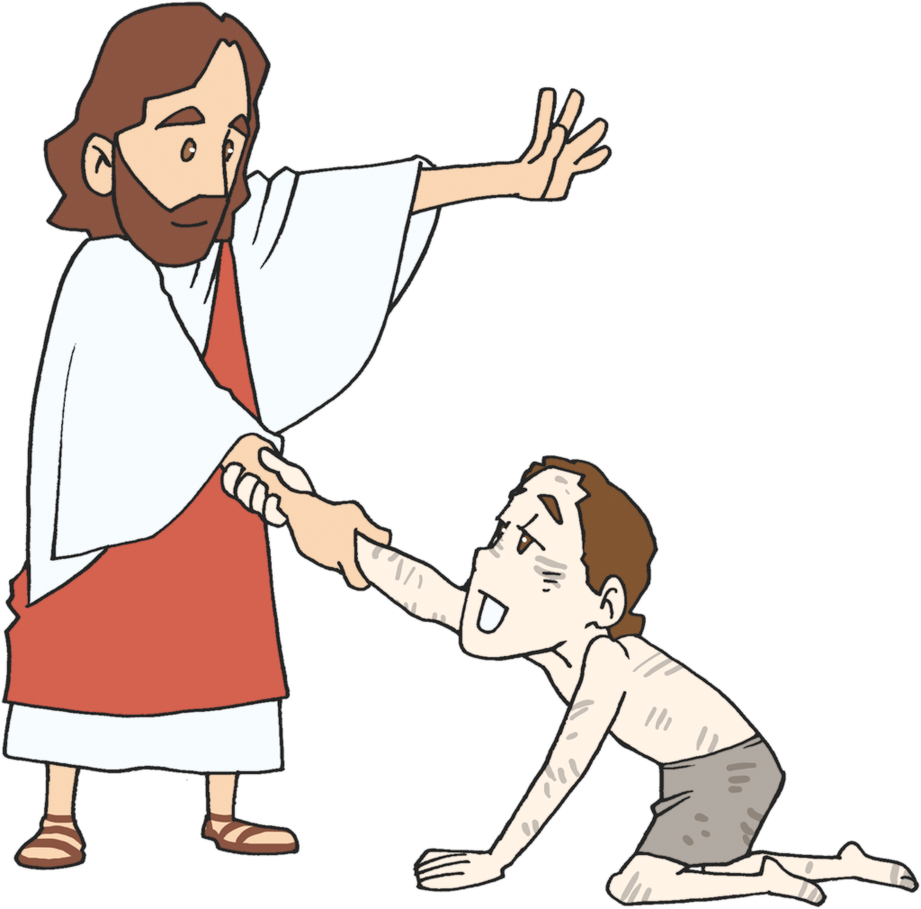
1. かみさまが けいやくを くださいました
しかし わたしたちが
まだ つみびとで あったとき、
キリストが わたしたちの ために
しんでくださった ことに より、
かみは わたしたちに たいする
ごじしんの あいを あきらかに
しておられます。(ローマ5:8)
Notes:
창3:15 최초의 언약 이후로 계속해서 그리스도를 보내시겠다는 언약을 주셨어요.

Slide 7
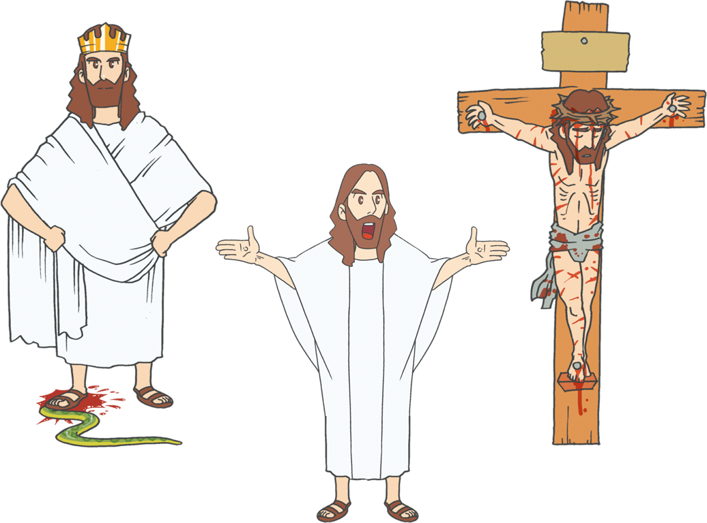
2. キリストが けいやくを じょうじゅされました
さいし
おう
よげんしゃ
Notes:
십자가와 부활로써 언약을 이루셨어요.

Slide 8
3. その りゆうが あります
にんげんは じぶんで
つみを
かいけつすることは
できないからです
Notes:
우리의 행위로는 죄문제를 해결할 수 없어요.

Slide 9
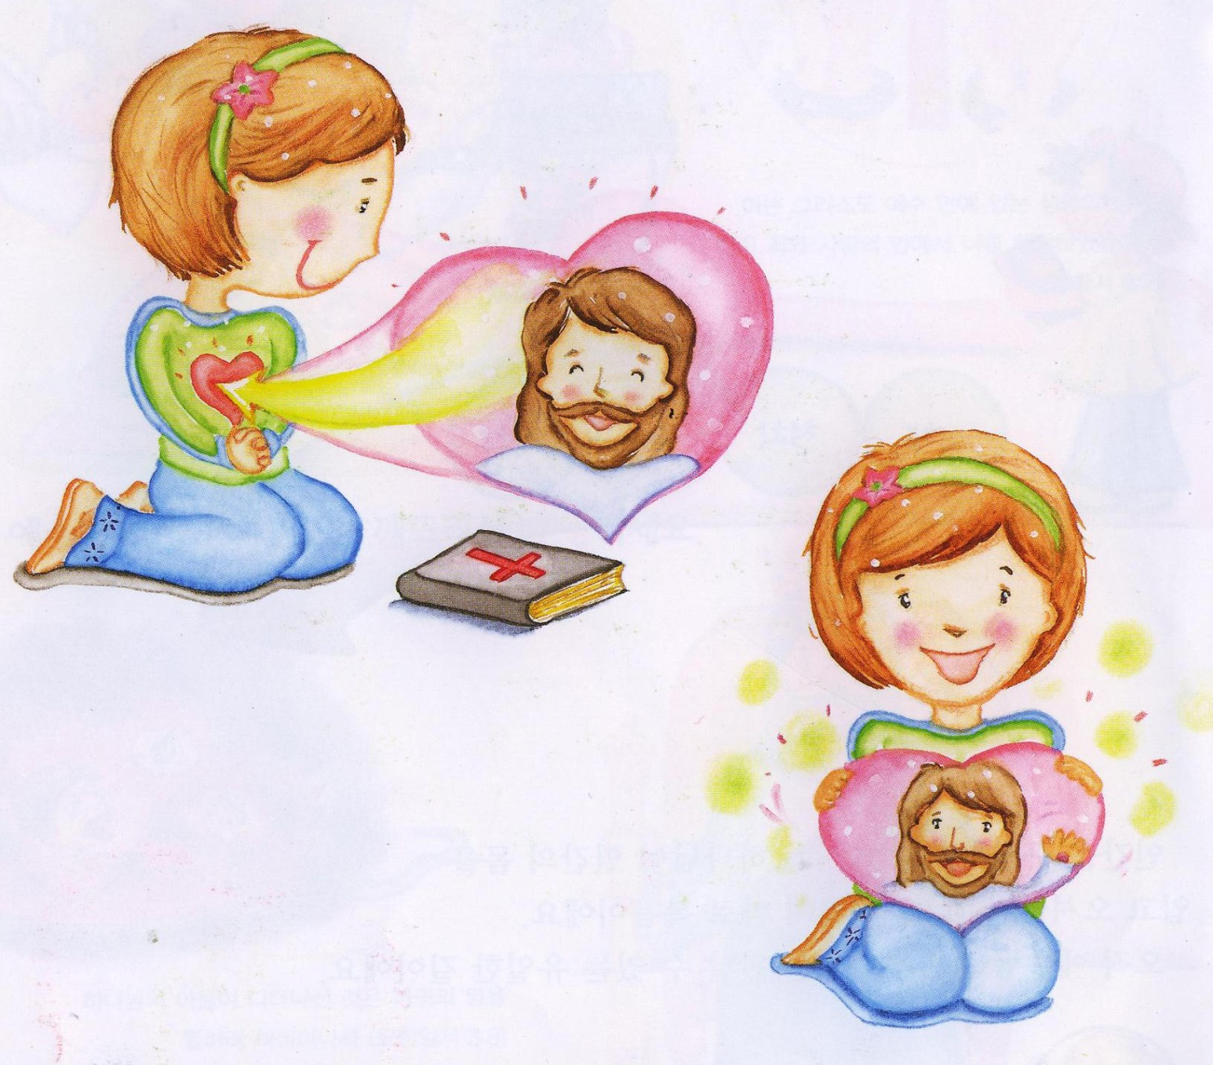
しんこうに よってだけ
すくわれることが できます
うけいれ -> すくい (ヨハネ1:12)
Notes:
예수그리스도를 믿음으로만 죄 문제를 해결받고 하나님의 자녀가 될 수 있어요.

Slide 10
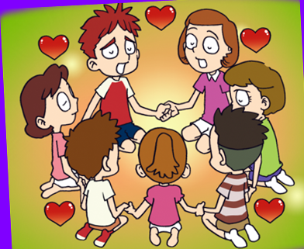
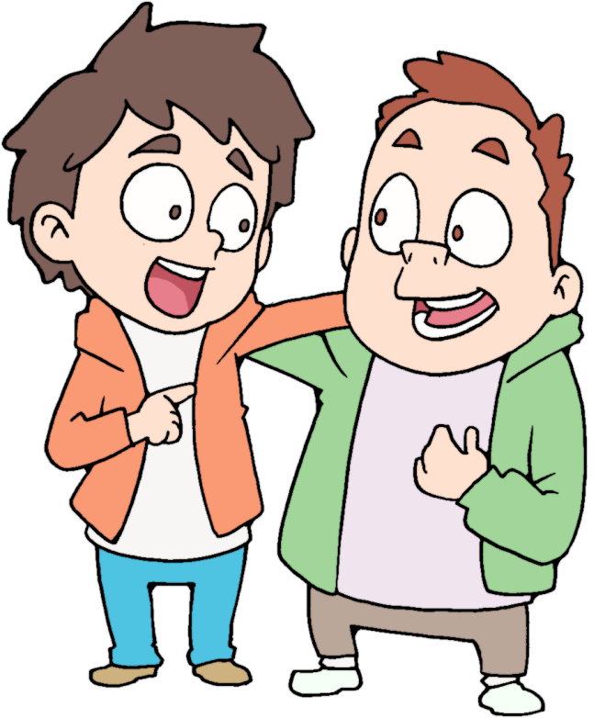
よのなかには いろいろな しゅるいの
あいが あります
れんあい
かぞくの あい
ともだちとの あい

Slide 11
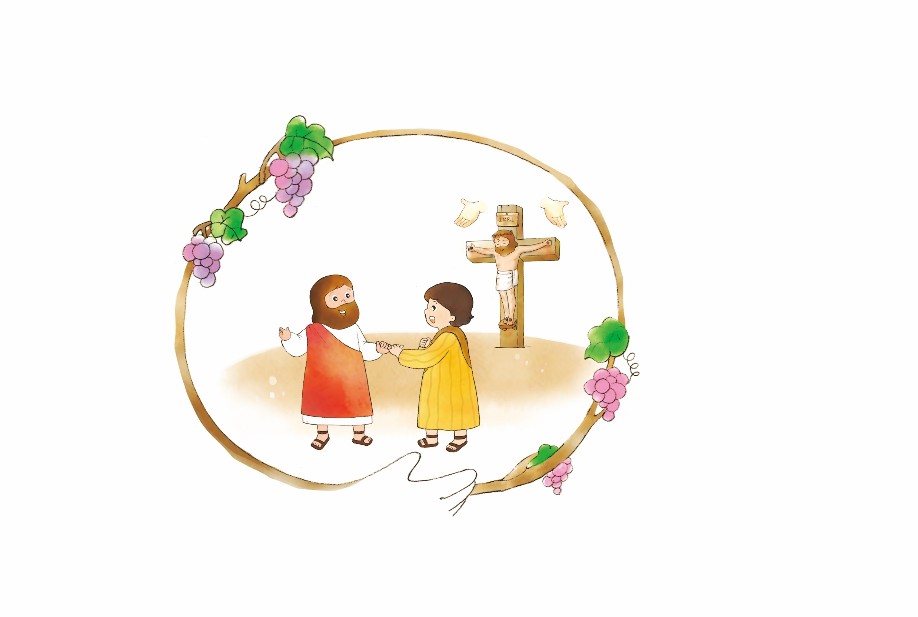
ふくいんは いちばん おおきな あいです
Notes:
우리를 위해 죽어주신 십자가의 사랑이 가장 큰 사랑이에요.

Slide 12
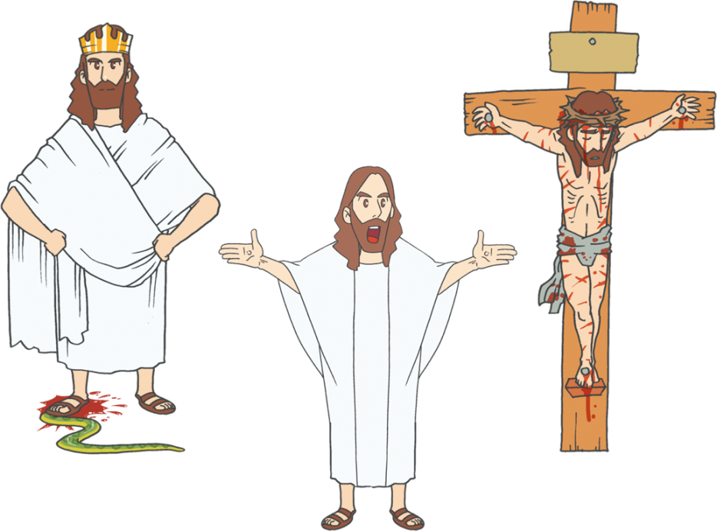
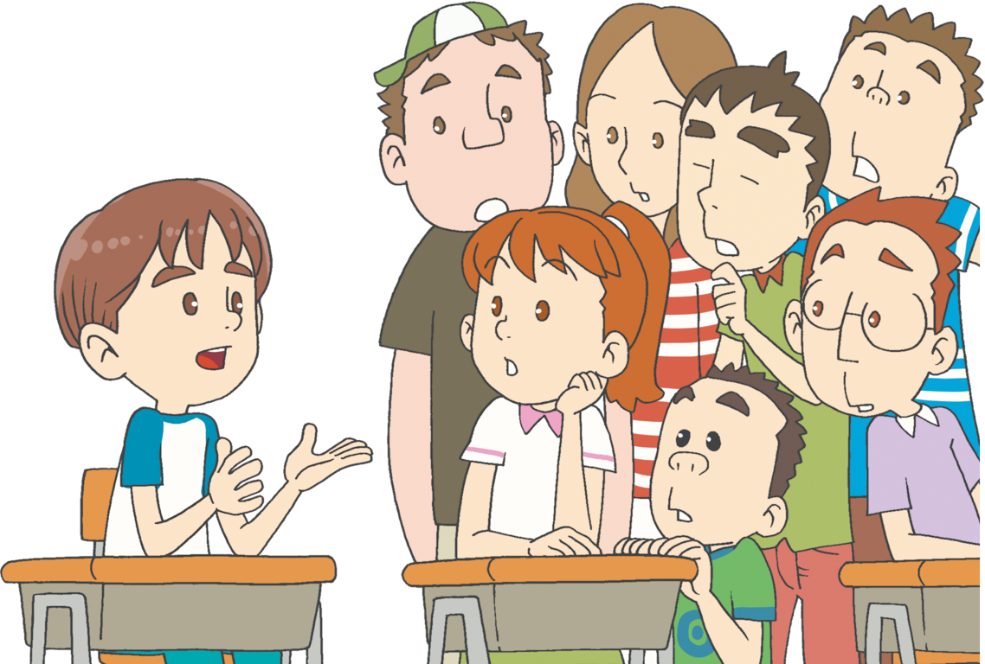
でんどうは いちばん おおきな あいを
つたえることです.
Notes:
전도는 부끄러운 일이 아니에요. 십자가의 사랑을 전달하는 거에요.

Slide 13
かみさまに しゅうちゅうする しあわせな じかん
れいはい
みことばもくそう
ていこくいのり
じぞく
Notes:
그럼 고난, 문제, 학업 이길 힘이 생겨요
이렇게 영적인 정상, TOP에 올라서요.
Summit의 길을 걸어요

